Slide 1


NÓI
VỚI
CON
Y Phương

Slide 2
Người đồng mình thương lắm con ơi
Cao đo nỗi buồn
Xa nuôi chí lớn
Dẫu làm sao thì cha vẫn muốn
Sống trên đá không chê đá gập ghềnh
Sống trong thung không chê thung nghèo đói
Sống như sông như suối
Lên thác xuống ghềnh
Không lo cực nhọc
Người đồng mình thô sơ da thịt
Chẳng mấy ai nhỏ bé đâu con
Người đồng mình tự đục đá kê cao quê hương
Còn quê hương thì làm phong tục
Con ơi tuy thô sơ da thịt
Lên đường
Không bao giờ nhỏ bé được
Nghe con.
(Y Phương – Thơ Việt Nam 1945-1985)
NÓI VỚI CON
_Y Phương_
Chân phải bước tới cha
Chân trái bước tới mẹ
Một bước chạm tiếng nói
Hai bước tới tiếng cười
Người đồng mình yêu lắm con ơi
Đan lờ cài nan hoa
Vách nhà ken câu hát
Rừng cho hoa
Con đường cho những tấm lòng
Cha mẹ mãi nhớ về ngày cưới
Ngày đầu tiên đẹp nhất trên đời.

Slide 3

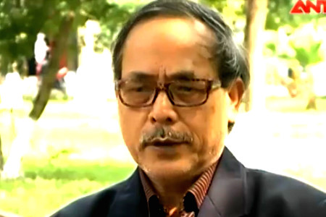
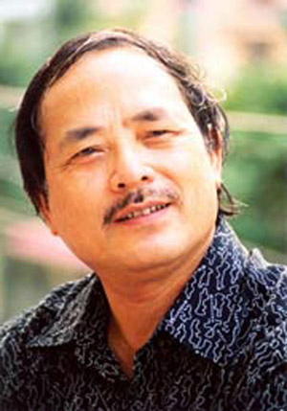


Slide 4
Nói với con
I – TÌM HIỂU CHUNG:
1/ Tác giả:
Y PHƯƠNG (Sinh 1948):
- Tên khai sinh: Hứa Vĩnh Sước.
- Quê: ở Cao Bằng, dân tộc Tày.
- Năm1993: Ông là chủ tịch hội văn học nghệ thuật tỉnh Cao Bằng.
2/ Tác phẩm:
- Sáng tác 1980, được in trong tập “ Thơ Việt Nam 1945- 1985”
* Thể loại: thơ tự do
* Bố cục: 3 phần

Slide 5
* BỐ CỤC BÀI THƠ : 3 phần
-Đoạn 1: Chân phải bước... Đẹp nhất đời
→ Cội nguồn sinh dưỡng của con.
- Đoạn 2: Người đồng mình thương lắm con ơi... phong tục
→ Lòng tự hào về những đức tính cao đẹp của người đồng mình và những mong ước của cha đối với con.
- Đoạn 3: 4 câu cuối
→ Lời dặn con trước lúc vào đời

Slide 6
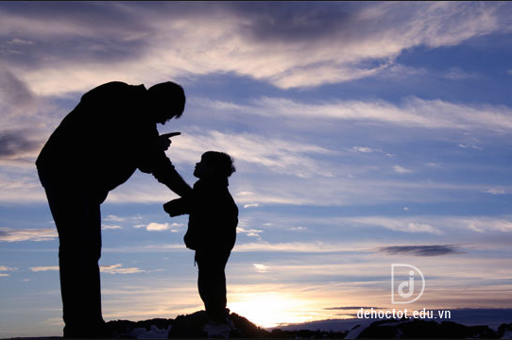
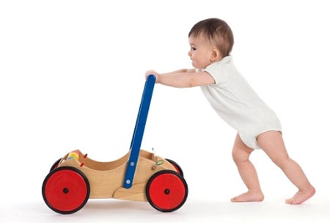




Slide 7
II – TÌM HIỂU VĂN BẢN
1/ Cha nói với con về cội nguồn sinh dưỡng của mỗi người:
a) Tình yêu thương của gia đình:
Chân phải bước tới cha
Chân trái bước tới mẹ
Một bước chạm tiếng nói
Hai bước tới tiếng cười
- Nghệ thuật: điệp ngữ, điệp cấu trúc, liệt kê, hình ảnh mộc mạc, cụ thể, cách diễn đạt chất phác.
=> Hình ảnh người con tập đi, tập nói, đang lớn lên từng ngày trong vòng tay yêu thương, chăm sóc, chở che của cha mẹ.
=> Cha muốn nhắc con gia đình là tổ ấm để con khôn lớn, trưởng thành.

Slide 8

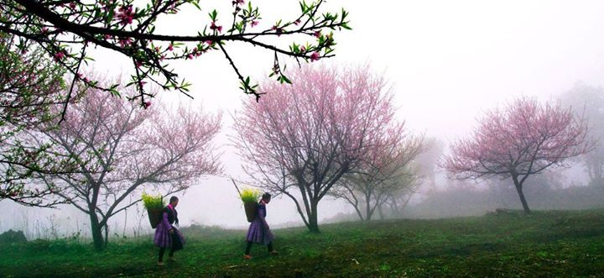
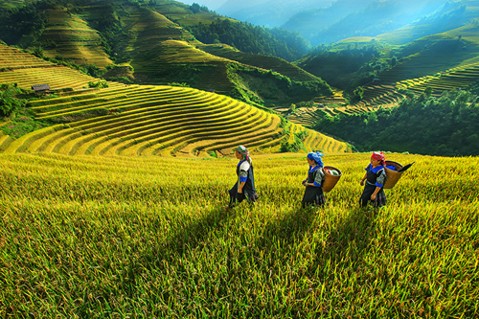
Người đồng mình yêu lắm con ơi
Đan lờ cài nan hoa
Vách nhà ken câu hát
Rừng cho hoa
Con đường cho những tấm lòng
Cha mẹ mãi nhớ về ngày cưới
Ngày đầu tiên đẹp nhất trên đời.

Slide 9
b/ Sự đùm bọc của quê hương:
Người đồng mình yêu lắm con ơi
-> Cách gọi lạ và riêng, lối độc thoại da diết
Đan … cài …
… ken …
-> Động từ
=> Vừa diễn tả động tác lao động cụ thể vừa nói lên sự đùm bọc gắn bó, tinh thần lạc quan của người đồng mình.
Rừng cho hoa
Con đường cho những tấm lòng
-> Nhân hóa, ẩn dụ
=> Thiên nhiên đã che chở, nuôi dưỡng con người về tâm hồn, lối sống, thể hiện tấm lòng san sẻ, đùm bọc của quê hương.
…mãi nhớ về ngày cưới
->
Cha mẹ nói cho con nghe về ngày đẹp nhất đời người và con được kết tinh từ tình yêu thương đó.

Slide 10
NÓI VỚI CON
=> Con trưởng thành trong cuộc sống lao động nghĩa tình cần cù, tươi vui.
Muốn nhắc con phải ghi nhớ đến những phong tục truyền thống đẹp đẽ của quê hương, biết trân trọng gia đình, làng xóm.
Cội nguồn sinh dưỡng của con
Gia đình
Quê hương
Nuôi dưỡng con khôn lớn, trưởng thành

Slide 11
=> Con trưởng thành trong cuộc sống lao động nghĩa tình cần cù, tươi vui.
Muốn nhắc con phải ghi nhớ đến những phong tục truyền thống đẹp đẽ của quê hương, biết trân trọng gia đình, làng xóm.

Slide 12
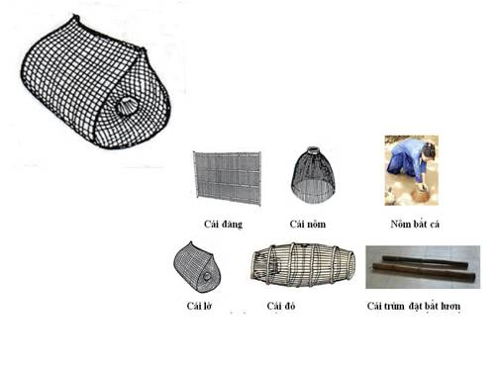

Slide 13



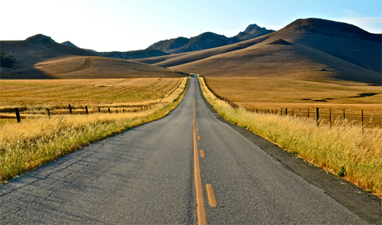
Người đồng mình thương lắm con ơi
Cao đo nỗi buồn
Xa nuôi chí lớn
Dẫu làm sao thì cha vẫn muốn

Slide 14
2. Nói với con về sức sống, truyền thống quê hương:
Cao đo nỗi buồn
Xa nuôi chí lớn
-> Cách nói lạ và riêng, thể hiện lối tư duy giàu hình ảnh
Dẫu làm sao …
-> Thể hiện khát vọng mạnh mẽ, không gì ngăn trở được.
=> Dân tộc Tày Cao Bằng có khát vọng đẹp, ý chí mạnh mẽ.
Sống trên đá không chê đá gập ghềnh
Sống trong thung không chê thung nghèo đói
Sống như sông như suối
Lên thác xuống ghềnh
Không lo cực nhọc
-> Điệp ngữ, ẩn dụ, so sánh, từ phủ định, thành ngữ. Hình ảnh giàu sức gợi tả.
=>
- Sức sống mãnh liệt, bền bỉ, thủy chung gắn bó với quê hương.
- Dám chấp nhận thử thách và vượt qua bằng nghị lực và niềm tin.

Slide 15
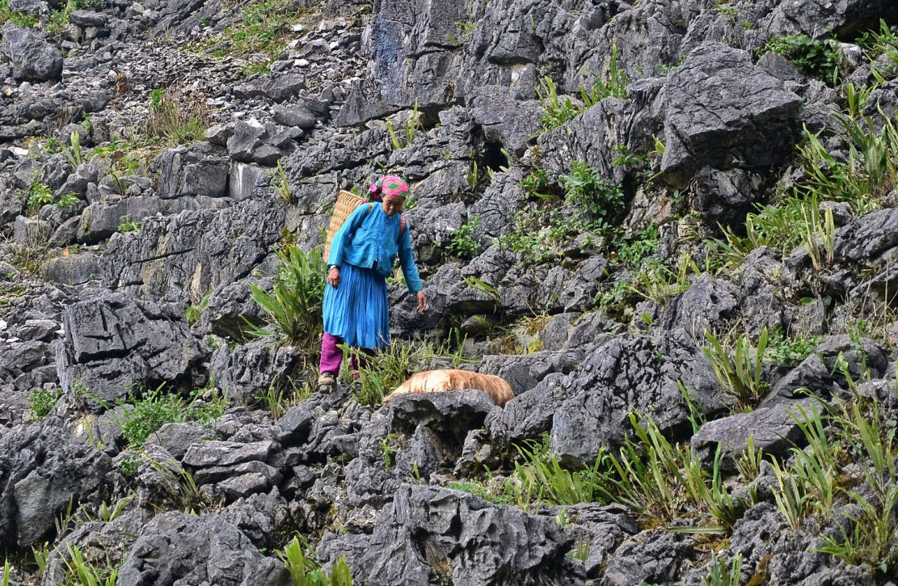
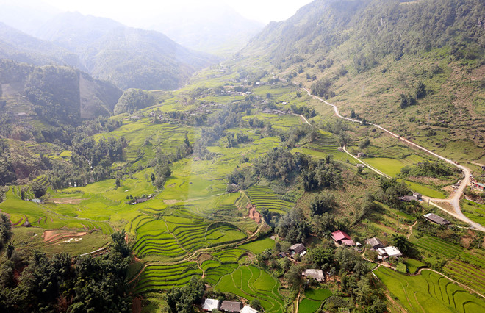

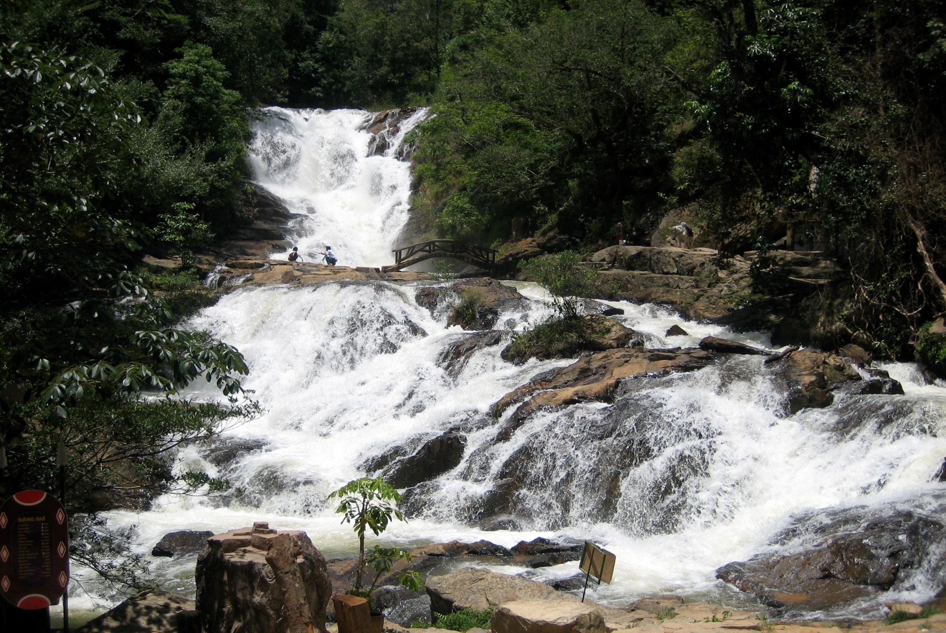

Slide 16

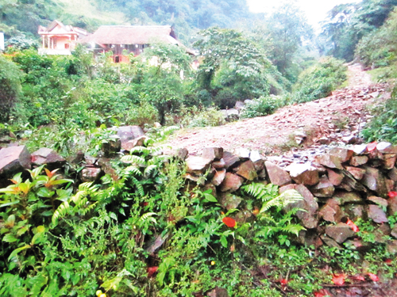
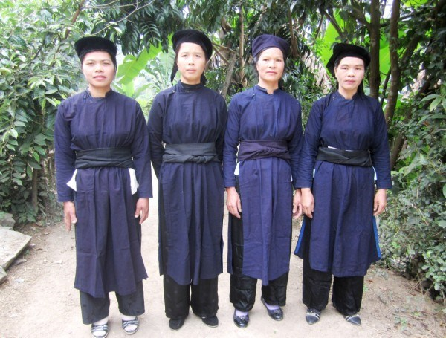
Nói với con
Người đồng mình thô sơ da thịt
Chẳng mấy ai nhỏ bé đâu con
Người đồng mình tự đục đá kê cao quê hương
Còn quê hương thì làm phong tục

Slide 17
…thô sơ da thịt
-> mộc mạc, giản dị, chất phác, đen đúa, xấu xí, chân tay thô ráp.
Chẳng mấy ai nhỏ bé …
-> niềm tin, ý chí nghị lực.
…tự đục đá kê cao quê hương
-> tự hào, hãnh diện về truyền thống tốt đẹp của người đồng mình
Còn quê hương thì làm phong tục
-> giữ được tập quán, phong tục của quê hương mình.
=> Cha muốn con sống phải có nghĩa tình, thủy chung, biết bảo vệ và phát huy truyền thống của quê hương, biết chấp nhận và vượt qua những khó khăn vất vả bằng ý chí, niềm tin của mình.

Slide 18
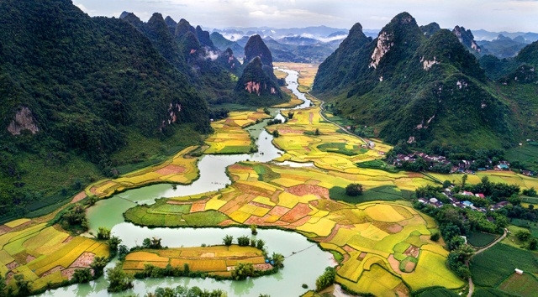
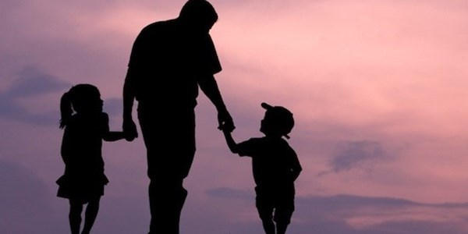
Nói với con
Con ơi tuy thô sơ da thịt
Lên đường
Không bao giờ nhỏ bé được
Nghe con.

Slide 19
3/ Lời dặn con trước lúc vào đời: 4 câu cuối
Con ơi …
Nghe con.
-> lời căn dặn, thủ thỉ ngọt ngào, trìu mến, tha thiết.
Lên đường
- Nghệ thuật: ẩn dụ
-> bước chân ra đời
Không bao giờ nhỏ bé được.
-> mạnh mẽ, kiên cường, ý chí, nghị lực.
=> Tình cha yêu con vừa nhẹ nhàng, trìu mến vừa nghiêm khắc, kì vọng.

Slide 20

SÔNG SUỐI CHỈ ĐẸP KHI VƯỢT QUA NHIỀU GHỀNH THÁC , CON NGƯỜI CHỈ ĐẸP KHI VƯỢT NHỮNG GIAN NAN
GIÔNG BÃO CUỘC ĐỜI DÙ CÓ LỚN... VẪN KHÔNG QUẬT NGÃ ĐƯỢC Ý CHÍ KIÊN CƯỜNG !!!

Slide 21

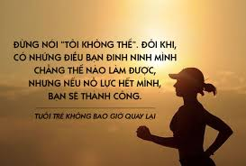

Slide 22

III – TỔNG KẾT: Ghi nhớ sgk
* DẶN DÒ:
- Học thuộc lòng bài thơ
- Nắm được nội dung, nghệ thuật, bài phân tích thơ.
* CÁC EM CHÉP BÀI HOẶC CẮT DÁN
BÀI VÀO TẬP NHÉ! CÁC SLID HÌNH
ẢNH VÀ TƯ LIỆU KHÔNG CẦN CẮT
DÁN NHÉ!

